Slide 1
Классификация соревновательных упражнений
(видов спорта)

Slide 2
СОДЕРЖАНИЕ
Определение вида спорта
Классификация по Л.П. Матвееву (1977)
Классификация по способу определения соревновательного результата (В.С. Келлер, 1986)
Классификация по особенностям организации движений спортсмена и преимущественно роли тех или иных функциональных систем организма в обеспечении их рабочего эффекта (В.С. Фарфель, 1969; Ю.В. Верхошанский, 1985)
Основные предпосылки в выборе занятий видом спорта

Slide 3
Вид спорта –
разновидность собственно-соревновательной деятельности, отличающийся предметом состязания, обусловленным составом действий и способов ведения спортивной борьбы (спортивной техникой и тактикой), регламентом состязания и критерием достижений.
содержание

Slide 4
Все виды спорта могут быть разделены на группы. Существуют различные классификации. Они отличаются принципом, лежащим в основе соответствующего разделения.
Наиболее упрощенное деление – зимние и летние, олимпийские и неолимпийские, командные и индивидуальные, объективные и необъективные и т.д.
Рассмотрим наиболее известные классификации.
содержание

Slide 5
По особенностям предмета состязания и характеру двигательной активности соревнующихся (Л.П.Матвеев, 1977)
I группа — виды спорта, представляющие собой высокоактивную двигательную деятельность, достижения в которых в решающей степени зависят от собственных двигательных возможностей спортсменов (бокс, борьба, гимнастика, плавание, гребля, тяжелая атлетика, спортивные игры и др.).
содержание

Slide 6
По особенностям предмета состязания и характеру двигательной активности соревнующихся (Л.П.Матвеев, 1977)
II группа — виды спорта, операционную основу которых составляют действия спортсменов по управлению внешними «самодвижущимися» средствами передвижения, где спортивный результат зависит от эффективности этих средств и от умения рационально ими пользоваться (мотоциклетный, автомобильный, парусный, планерный спорт и др.).
содержание

Slide 7
По особенностям предмета состязания и характеру двигательной активности соревнующихся (Л.П.Матвеев, 1977).
III группа — технико-конструкторские виды спорта, в состязаниях по которым сопоставляются в основном результаты модельно-конструкторской деятельности спортсменов (авиамодельный, автомодельный спорт и др.).
содержание

Slide 8
По особенностям предмета состязания и характеру двигательной активности соревнующихся (Л.П.Матвеев, 1977)
IV группа — стрелковые виды спорта (используется огнестрельное либо иное стрелковое оружие, в частности, лук), в которых двигательная активность спортсменов жестко лимитирована условиями поражения цели.
содержание

Slide 9
По особенностям предмета состязания и характеру двигательной активности соревнующихся (Л.П.Матвеев, 1977)
V группа — абстрактно-игровые виды спорта, исход состязания в которых в решающей мере определяется не двигательной активностью спортсмена, а абстрактно-логическим обыгрыванием соперника (шашки, шахматы и др.).
содержание

Slide 10
Классификация по способу определения соревновательного результата (В.С. Келлер, 1986)
I группа — виды спорта с метрически измеряемыми результатами (основными единицами физических величин в СИ в области спорта являются единицы длины — метр (м); массы — килограмм (кг); времени — секунда (с)). К этой группе относятся плавание, тяжелая атлетика, велосипедный, стрелковый спорт, виды легкой атлетики и др.
содержание

Slide 11
Классификация по способу определения соревновательного результата (В.С. Келлер, 1986)
II группа — виды спорта, в которых спортивный результат оценивается в баллах в зависимости от красоты, сложности, точности и эффективности выполнения соревновательных программ (спортивная и художественная гимнастика, акробатика, прыжки в воду, фигурное катание на коньках, синхронное плавание), а также виды спорта, в которых оценка носит смешанный характер (прыжки на лыжах с трамплина и др.).
содержание

Slide 12
Классификация по способу определения соревновательного результата (В.С. Келлер, 1986)
III группа — спортивные игры и единоборства, т.е. виды спорта, в которых лимитируется время соревновательной борьбы (футбол, хоккей, баскетбол и др.), конечный результат (волейбол, теннис и др.) или характер ведения борьбы, когда победа может быть достигнута до истечения обусловленного правилами времени (нокаут в боксе, «чистая» победа в борьбе и др.).
содержание

Slide 13
Классификация по способу определения соревновательного результата (В.С. Келлер, 1986)
IV группа — комплексные виды спорта, для которых характерны комплексное взаимодействие и влияние на конечный результат каждого из включенных в комплекс видов деятельности (легкоатлетические десятиборье и семиборье, современное пятиборье, биатлон, лыжное двоеборье, горнолыжное двоеборье и др.).
содержание

Slide 14
Классификация по особенностям организации движений спортсмена и преимущественно роли тех или иных функциональных систем организма в обеспечении их рабочего эффекта (В.С. Фарфель, 1969; Ю.В. Верхошанский, 1985)
I группа — ациклические виды спорта, преимущественная роль в которых принадлежит совершенствованию двигательного аппарата в направлении тонкой регуляции движений и способности к выполнению рабочих усилий большой мощности (тяжелая атлетика, легкоатлетические метания и др.).
содержание

Slide 15
Классификация по особенностям организации движений спортсмена и преимущественно роли тех или иных функциональных систем организма в обеспечении их рабочего эффекта (В.С. Фарфель, 1969; Ю.В. Верхошанский, 1985)
II группа — циклические (главным образом субмаксимальной и умеренной мощности) виды спорта, достижения в которых кислородного обеспечения мышечной работы (бег на средние и длинные дистанции в легкой атлетике и др.).
содержание

Slide 16
Классификация по особенностям организации движений спортсмена и преимущественно роли тех или иных функциональных систем организма в обеспечении их рабочего эффекта (В.С. Фарфель, 1969; Ю.В. Верхошанский, 1985)
III группа — комбинированные виды спорта (комплексные), для которых характерна высокая вариативность двигательных действий в условиях компенсированного утомления и переменной интенсивности работы. Это в основном спортивные игры и единоборства.
содержание

Slide 17
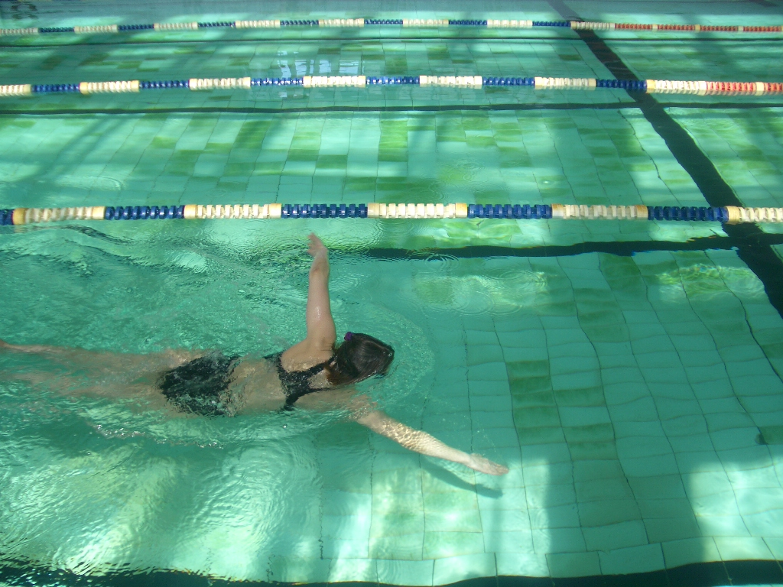
Циклическая работа – периодически повторяющиеся двигательные действия.
содержание

Slide 18
Основные предпосылки в выборе вида спорта
Уровень здоровья и физического развития.
Биологическая предрасположенность к тому или иному виду спорта.
Интерес к занятиям данным видом спорта.
Социальное положение семьи и материальные затраты.
Место проведения тренировок.
Травмоопасность вида спорта.
содержание

Slide 19
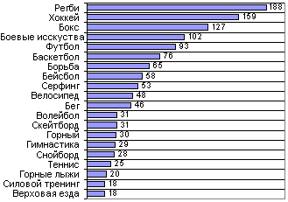
Количество травм на каждые 1000 спортсменов в различных видах спорта (American Sports Data Press Release, 2003)

Slide 20
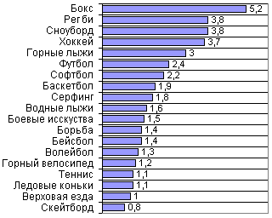
Количество травм на каждые 1000 атлетов, имевших риск травмироваться в различных видах спорта

Slide 21
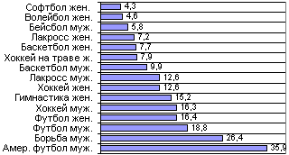
Количество травм на каждые 1000 соревнований в различных видах спорта
(National Collegiate Athletic Association, 2007)

Slide 22
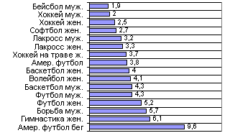
Количество травм на каждые 1000 тренировок в различных видах спорта
(National Collegiate Athletic Association, 2007)

